Slide 1
AAEG - Métodos Quantitativos
Lucas Esteves dos Reis, Rafaela Fernandes Horta

Slide 2
O objetivo desse trabalho é examinar a estrutura e configuração dos dados, além de aprender sobre o relacionamento entre as variáveis da base de dados.
A análise exploratória inclui um conjunto de ferramentas descritivas e gráficas para buscar padrões e tendências que desempenharam o papel de hipóteses para uma análise completa.
Empregando técnicas estatísticas descritivas e gráficas para estudar o conjunto de dados, detectando outliers e anomalias, e comunicando de forma eficaz os resultados do modelo.

Slide 3
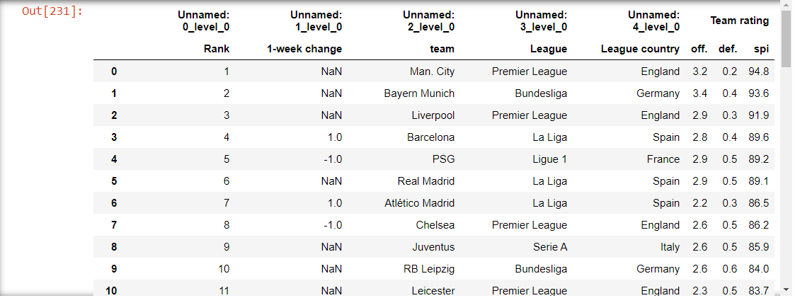
Extraíndo os Dados:
Realizamos o Web Scrapping na url https://projects.fivethirtyeight.com/global-club-soccer-rankings/
Encontramos uma tabela com 629 linhas e 8 colunas

Slide 4
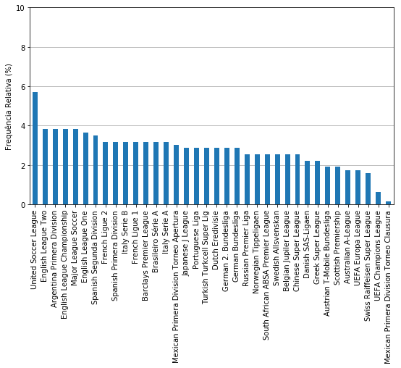
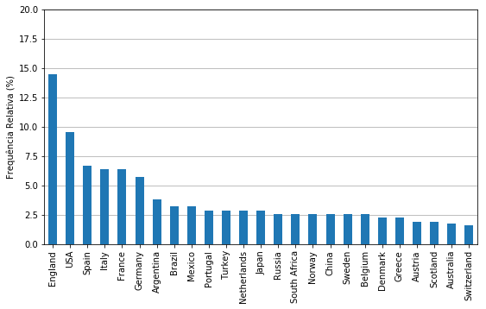
Descrevendo os Dados estatisticamente:
Gráfico Massa de Probabilidade para Variáveis Discretas:
O país mais frequente é a Inglaterra e a Liga mais frequente é a United Soccer League, dos Estados Unidos.

Slide 5
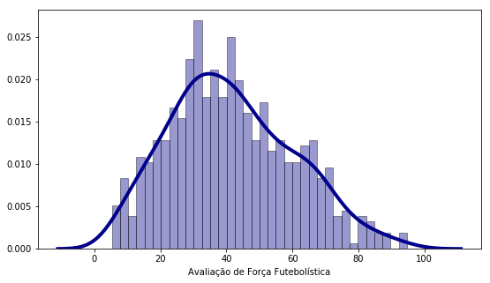
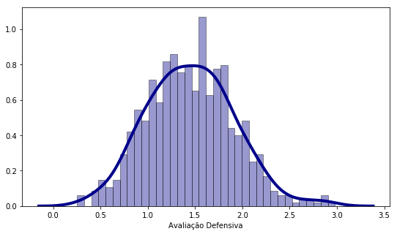
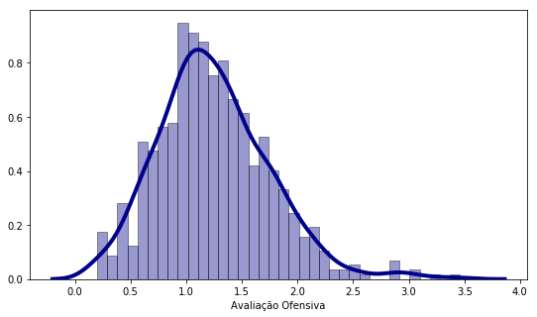
Gráfico pela estimativa da densidade de Kernel de uma versão contínua e suave de um histograma estimado a partir dos dados.
Nesse método, uma curva contínua (o kernel) é desenhada em todos os pontos de dados individuais e todas essas curvas são adicionadas juntas para fazer uma única estimativa de densidade suave. O kernel mais usado é um gaussiano (que produz uma curva de sino gaussiano em cada ponto de dados).
O eixo x é o valor da variável como em um histograma. O eixo y é a função de densidade de probabilidade para a estimativa da densidade do kernel.

Slide 6
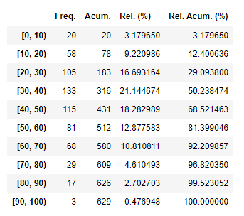
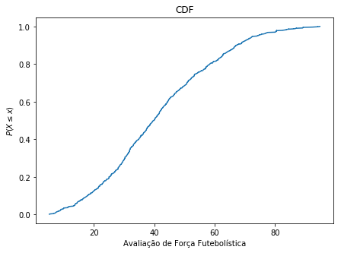
Gráficos de Distribuição Acumulada para Variáveis Contínuas:

Slide 7
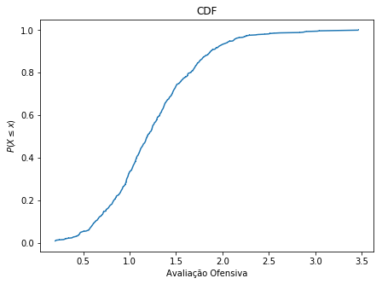
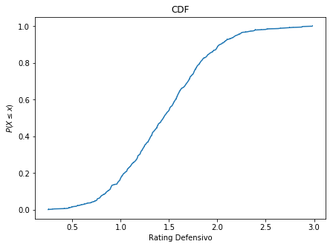

Slide 8
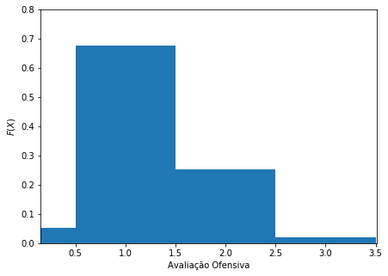
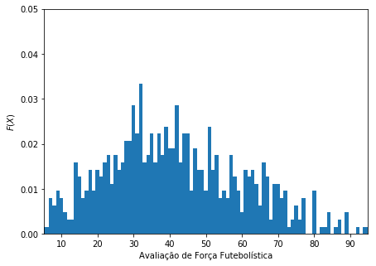
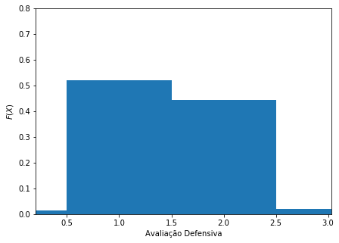
Gráficos de Distribuição da Densidade de Probabilidade para Variáveis Contínuas:

Slide 9
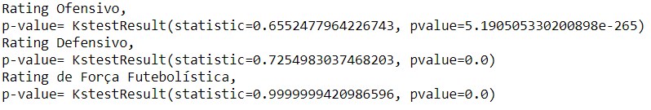
Teste Kolmogorov-Smirnov
Aplica-se o teste Kolmogorov-Smirnov com o objetivo de comprovar a hipótese nula, que afirma a normalidade da distribuição amostral. Para tal, procuram-se p-values superiores a 0.8, conforme o especificado.
Encontrando os seguintes resultados:
Os baixíssimos valores do p-value < 0.001 rejeitam a chance de constatação da Hipótese Nula, que afirma a normalidade da distribuição amostral.
É importante frisar que os valores p-value=0 não é uma verdade, mas uma aproximação. Pois sempre há uma chance de obter os resultados da Hipótese Nula, por menor ou improvável que seja a chance.
É provável que a hipótese nula tenha sido rejeitada pelo tamanho da amostra.
Vamos tentar provar que há diferença entre os alvos da comparação estatística, confirmando a Hipótese Alternativa.

Slide 10
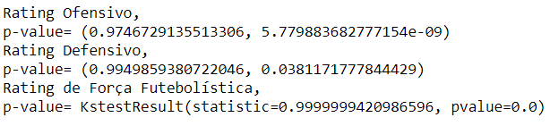
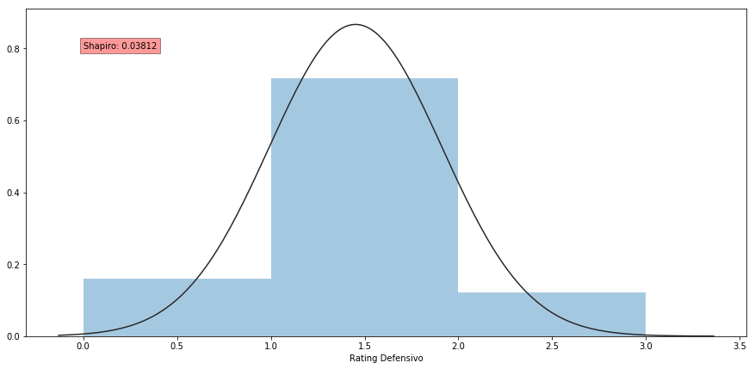
Avaliação pelo Teste de Shapiro
O teste de Shapiro é independente do tamanho da amostra.
Por este método a única mudança significativa analisando os resultados foram os dados de Rating Defensivo. Porém, o p-value continuou abaixo de 5%. Logo, rejeitamos a hipótese nula novamente.

Slide 11
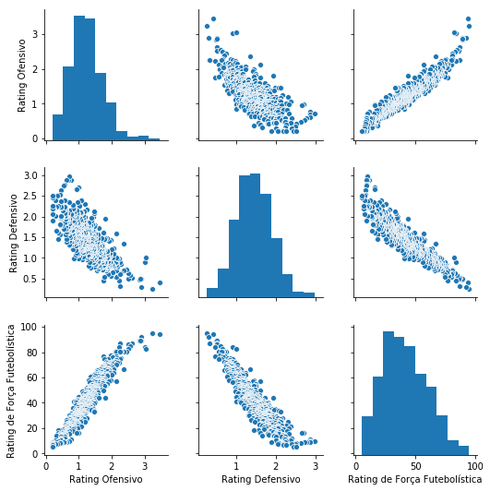
Regressão e Predição
Gráfico matriz de dispersão, onde as diagonais nos mostram a distribuição de uma única variável em formato de histograma. Enquanto as matrizes triangular inferior e superior mostram a relação entre duas variáveis.

Slide 12
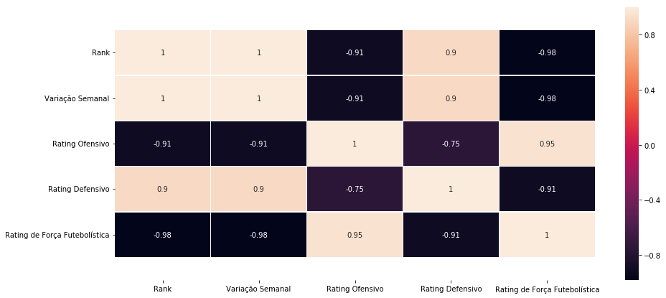
Podemos observar que a correlação entre Rating Ofensivo e Defensivo com o Rating de Força Futebolística é muito forte pois os melhores times fazem muito gols e levam poucos gols. Logo, nos melhores times, o Rating Ofensivo é alto e por isso correlação positiva e o Rating Defensivo é baixo e por isso sua correlação negativa.
Podemos perceber que a correlação entre Rating Ofensivo(Gols feitos) x Rating Defensivo(Gols levados) é forte. Pois também é possível existirem times que fazem muitos gols e levam muitos gols.

Slide 13
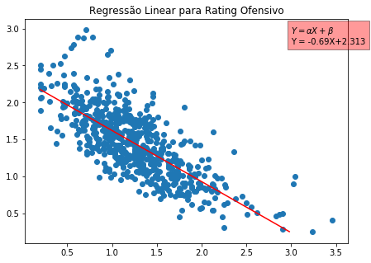
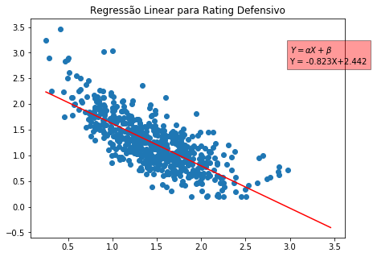


Qualificando a Regressão por Mínimos Quadrados
A função scipy.stats.linregress calcula uma regressão de mínimos quadrados para dois conjuntos de medidas e retorna a inclinação, interceptação, rvalue, pvalue, erro padrão da estimativa.

Slide 14


Conjunto Rating Ofensivo x Rating de Força Futebolística
O Coeficiente de Determinação indica uma boa qualidade de regressão, e o desvio padrão da estimativa indica uma baixa variabilidade. Pelo teste de hipótese não podemos considerar a inclinação nula.
A partir dessa análise prévia podemos fazer um estudo mais detalhado do conjunto Rating Ofensivo x Rating de Força Futebolística pois foi o que apresentou melhor coeficiente de determinação.
Equação de Regressão: y = -2.1743 + 35.0708x
R = 0.8957601475585101
Como r deu relativamente próximo de 1 concluímos que a qualidade da regressão é alta.

Slide 15
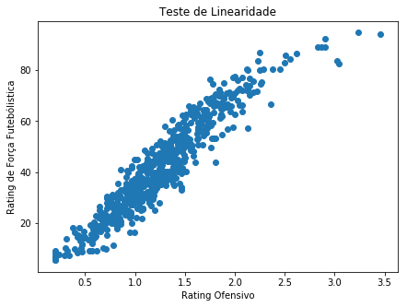
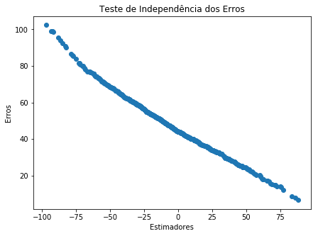
Testes Visuais de Pressuposto
O teste de linearidade é bem validado se pensarmos em uma reta imaginária ajustada aos dados.
O erros aparentam seguir um padrão decrescente mostrando uma tendência visível, evidênciando uma dependência dos resíduos. Indicado que um modelo de regressão não linear sobre a amostra pode apresentar melhores resultados.

Slide 16
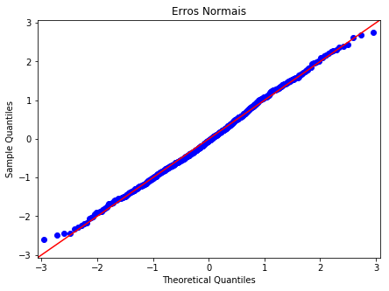
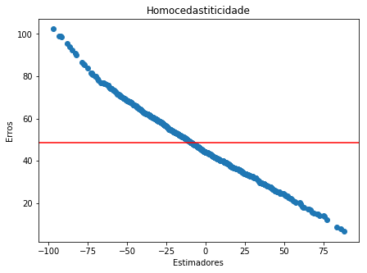
A distribuição dos dados em torno da média dos resíduos está com uma tendência visível, temos indícios que a variância dos resíduos não são homogêneas existindo heterocedasticidade, não sustentando a hipótese da independência dos erros . Essa tendência é um bom indício para uso de regressão não-linear.
Os erros estão seguindo uma distribuição normal. Então podemos predizer e estimar em nosso modelo.

